Slide 1
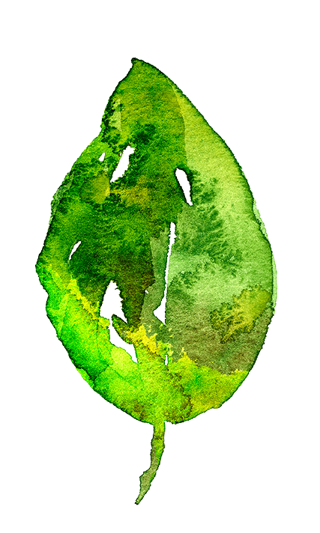
Späd barns fonden
När ett litet barn dör

Slide 2
Organisation
Styrelse på riksnivå
Kansli på riksnivå
19 distrikt (utifrån län) som arbetar separat som egna ”arbetsgrupper”, planerar sin verksamhet utifrån efterfrågan och behov i resp. distrikt
Forskningsnämnd
Notes:
Ideell styrelse med ordförande, vice ordförande, sekreterare, kassör och ledamöter, totalt 7 personer.
Kansli: verksamhetsansvarig, nationell stödsamordnare/sjukhuskontakt, kanslist samt kommunikatör.
19 distrikt utifrån länsindelning, en del större och en del mindre, en del med många medlemmar en del med färre… Största distrikten är Stockholm och Västra Götaland.
Forskningsnämnd som tittar på våra ansökningar till forskningsfonden, delas ut på hösten. Sista ansökan 31 augusti.
De som sitter i nämnden är: Kerstin Erlandsson, docent/doktor i medicinsk vetenskap/barnmorska, Ingela Rådestad, barnmorska/professor, Hugo Lagercrantz, läkare/professor,
Karin Pettersson, docent i obstetrik och gynekologi

Slide 3
En ideell, politiskt och religiöst obunden, nationell förening som grundades 1986.
För föräldrar och familjer som mist spädbarn.
Ca 700 spädbarn dör i Sverige varje år.
Forskning och informationsspridning
Stödgrupper, familjehelg, minnespåsar, forskningsanslag, seminarier m.m.
Notes:
Spädbarnsfonden vänder sig till föräldrar och familjer som mist spädbarn.
Ca 700 spädbarn dör i Sverige varje år. Drygt 400 av dessa spädbarn dör innan de föds och ytterligare ca 300 barn dör under sitt första levnadsår.
Vi verkar genom forskning och informationsspridning för att minska antalet barn som dör. Vi deltar i t.ex. barnmorskeutbildningen på olika orter. Vi träffar sjukvårdspersonal på förlossningskliniker, neonatalavdelningar, kvinnokliniker. Vi delar ut forskningsanslag. Vi erbjuder seminarier.
Våra stödgrupper i distrikten ordnar olika aktiviteter, samtalsgrupper och träffar. Vi har en familjehelg varje år. Vi delar ut minnespåsar till förlossningsavdelningar och sjukhus runt om i Sverige.

Slide 4
Vår vision
Inget spädbarn ska dö av förhållanden som kan upptäckas och där medicinsk kunskap för åtgärd finns tillgänglig.

Slide 5
Lokalt stöddistrikt - vad innebär det?
Samtalsstöd via telefon och mail.
Vi anordnar samtalsträffar, minnesstunder, familjeaktiviteter.
Spädbarnsfonden samarbetar med sjukvården och fungerar som ett komplement till sjukvården.
Jämställd vård över hela landet.
Notes:
När Spädbarnsfonden får nya medlemmar, så vidarebefordras kontakten till våra distriktssamordnare direkt. Vi erbjuder samtalsstöd via telefon och mail.
Vi anordnar öppna samtalsträffar regelbundet under året. En mötesplats och fristad för drabbade föräldrar, där de kan träffa andra föräldrar som förstår vad de går igenom. Vi anordnar även: Slutna samtalsgrupper, minnesstunder, familjeaktiviteter och andra former av träffar.
Spädbarnsfonden samarbetar med sjukvården och fungerar som ett komplement till sjukvården.
Vi besöker sjukhus över hela landet och föreläser om rutiner, stöd och bemötande för att omvårdnaden av de drabbade föräldrarna skall bli så bra och jämställd som möjligt.

Slide 6
Spädbarns-fondens minnespåsar
Alla drabbade föräldrar, i hela Sverige, ska få samma möjlighet till stöd och information.
Informationsmaterial som kan underlätta för vården att ge föräldrar ett bra bemötande.
Information och produkter som kan hjälpa föräldrar att samla minnen av sin alltför korta tid tillsammans med sitt barn.
Notes:
Spädbarnsfonden arbetar för att alla drabbade föräldrar, i hela Sverige, ska få samma möjlighet till stöd och information, när det fruktansvärda har inträffat. Därför finns minnespåsen.
Det är en enkel vit tygpåse som innehåller informationsmaterial som kan underlätta för vården att ge föräldrar ett bra bemötande. Minnespåsarna innehåller också information och produkter som kan hjälpa föräldrar att samla minnen av sin alltför korta tid tillsammans med sitt barn.
Visa upp Minnespåse, gå igenom innehållet. Vår önskan är att minnespåsen ska vara ett verktyg för personalen att närma sig det svåra men så viktiga – att samla minnen. Man ska inte sätta sig och gå igenom hela påsens innehåll på en gång utan tanken är att man tar lite i taget. Checklistan kan vara en bra start, vad kan och får man egentligen göra? Viktigt att säga att ”det här är saker som andra föräldrar har känt varit viktigt att göra” – då kommer det närmre och man förstår att det inte är något som sjukhuset vill att man gör, det handlar om andra föräldrar som också förlorat barn. Hand- och fotavtryckskit är också bra, även om detta görs på väldigt många sjukhus idag. Avtrycken ska föräldrarna göra själva, viktigt att inte ta ifrån föräldrarna uppgifter som att göra avtryck, bada barnet, klä på barnet… Guida föräldrarna i att de har blivit föräldrar, synliggör föräldraskapet. Extra viktigt då det är första barnet, då åker man hem till ingenting, inga syskon, inget. Ingela Rådestad har sagt att ” Det livslånga osynliga föräldraskapet behöver en bra start och det dödfödda barnet har rätt till sina föräldrar.”

Slide 7
Förlängd sorge-reaktion PGD (prolonged grief disorder)
60%
Bra initialt stöd
Normalisera sorgen
Hänvisa till psykolog eller annan vård
Notes:
Föräldrar som förlorar ett litet barn, eller en anhörig i suicid, är den grupp som ligger mest i riskzonen för att drabbas av PGD. Så många som 60% säger forskningen.
Genom bra initialt stöd, både från sjukvård, anhöriga och samhället får man en bättre chans att sorgen istället får ett normalt förlopp. Här är Spädbarnsfonden mycket viktig. Att få möjlighet att normalisera sorgen och alla känslor av skuld , sorg och ilska tillsammans med andra är ett viktigt redskap i sorgebearbetningen.
Som stödförening som är nära de drabbade föräldrarna, kan vi också hänvisa till psykolog eller annan vård om vi identifierar de i farozonen.

Slide 8
Spädbarns-fonden Dalarnas ansökan
Spädbarnsfonden vill kunna erbjuda hjälp för fler.
Det vill vi göra genom att utbilda fler aktiva och fortbilda våra distriktsamordnare.
Fortsätta tillverka och skicka våra viktiga Minnespåsar till förlossning, gynavdelning, barnakut, neonatalavd.
Lokalkostnader och materialkostnader för samtalsträffar, minnesstunder och andra aktiviteter.
Notes:
OBS! Denna sida är enbart med om det handlar om en dragning för en nämnd där vi sökt pengar!!!!! Ändra i så fall Dalarna till aktuellt distrikt.

Slide 9
Varmt tack för er tid!
Kontaktuppgifter:
XX, distriktsamordnare
xxx@spadbarnsfonden.se
Camilla Skoglund, nationell stödsamordnare
camilla.skoglund@spadbarnsfonden.se
070 – 65 95 888
Angela Jones, verksamhetsansvarig
kansliet@spadbarnsfonden.se
070 – 777 34 40
Notes:
Här fyller man själv i namn och mailadress till resp. distrikt.

